Slide 1
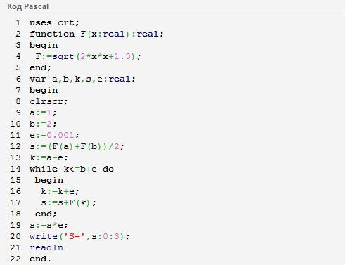
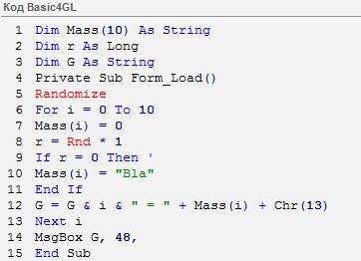
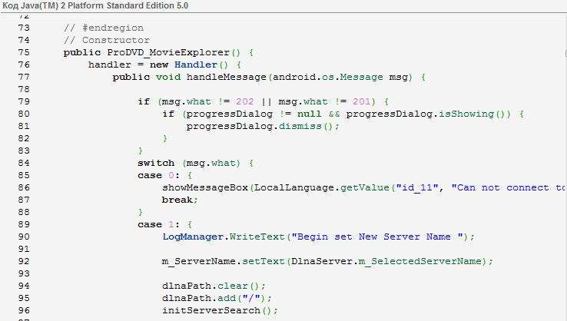
Хочу быть программистом!
С чего бы начать?
Turbo Pascal

Slide 2
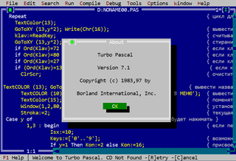
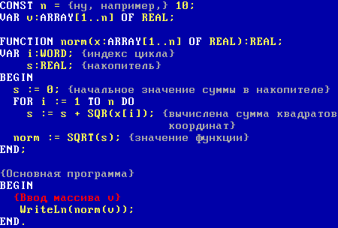
Turbo Pascal
- интегрированная среда разработки программного обеспечения для платформ DOS и Windows 3.x и язык программирования в этой среде, диалект языка Паскаль от фирмы Borland.

Slide 3
Основные понятия
Переменные, константы
Типы данных
Оператор присваивания
Ввод / вывод
Виды циклов

Slide 4
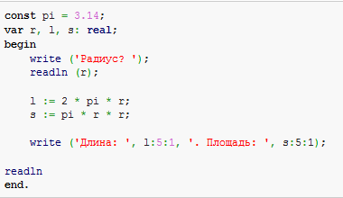
Переменные, Константы
Переменные
Константы
Чтобы объявить переменную в Turbo Pascale нужно ввести слудующий код:
Где var - Это само объявленние переменной.
a - Переменная, после нее обяхательно двоеточие.
string - тип переменной, их в Turbo Pascale множество, но о них позже.
Например сделаем такую программу:
Главное преимущество констант заключается в том, что они описываются в начале программы и им сразу присваивается значение. При выполнении программы константы не изменяются. Но если при правке кода, программист решит поменять значение константы, он впишет в ее описание другое значение, а сам код программы редактировать не придется. Отсюда вывод, если в программе часто планируется использоваться какое-то число, то опишите его в разделе констант.
Пример использования константы:
В ходе работы этой программы программа выдаст вам сообщение «Hello.»
Назад
В оглавление

Slide 5
Типы Данных
Для обработки ЭВМ данные представляются в виде величин и их совокупностей. С понятием величины связаны такая важная характеристика, как ее тип.
Тип определяет:
возможные значения переменных, констант, функций, выражений, принадлежащих к данному типу;
внутреннюю форму представления данных в ЭВМ;
операции и функции, которые могут выполняться над величинами, принадлежащими к данному типу.
Иерархия типов в языке Паскаль такая:
Простые
Целые - integer
Логические - boolean
Строковый - string
В оглавление

Slide 6
Оператор присваивания
Данный оператор предписывает запомнить некоторое значение в переменой. Значение и идентификатор переменой разделены парой знаков :=. Типы объектов с обеих сторон знака := должны строго совпадать, за исключением того случая, когда тип переменой - REAL, а тип выражения - INTEGER. Общий вид оператора: < переменная >:= < выражение > Например: || a: = a+1 ; || c: = f/p*100;
В оглавление

Slide 7
Ввод / вывод
Read(<Список ввода>); Readln(<Список ввода>);
В таком формате эти команды позволяют вводить данные в переменные во время выполнения программы с клавиатуры. Элементами списка ввода могут быть имена переменных, которые должны быть заполнены значениями, введенными с клавиатуры.

